Slide 1

Курорт для любителей лошадей

Slide 2
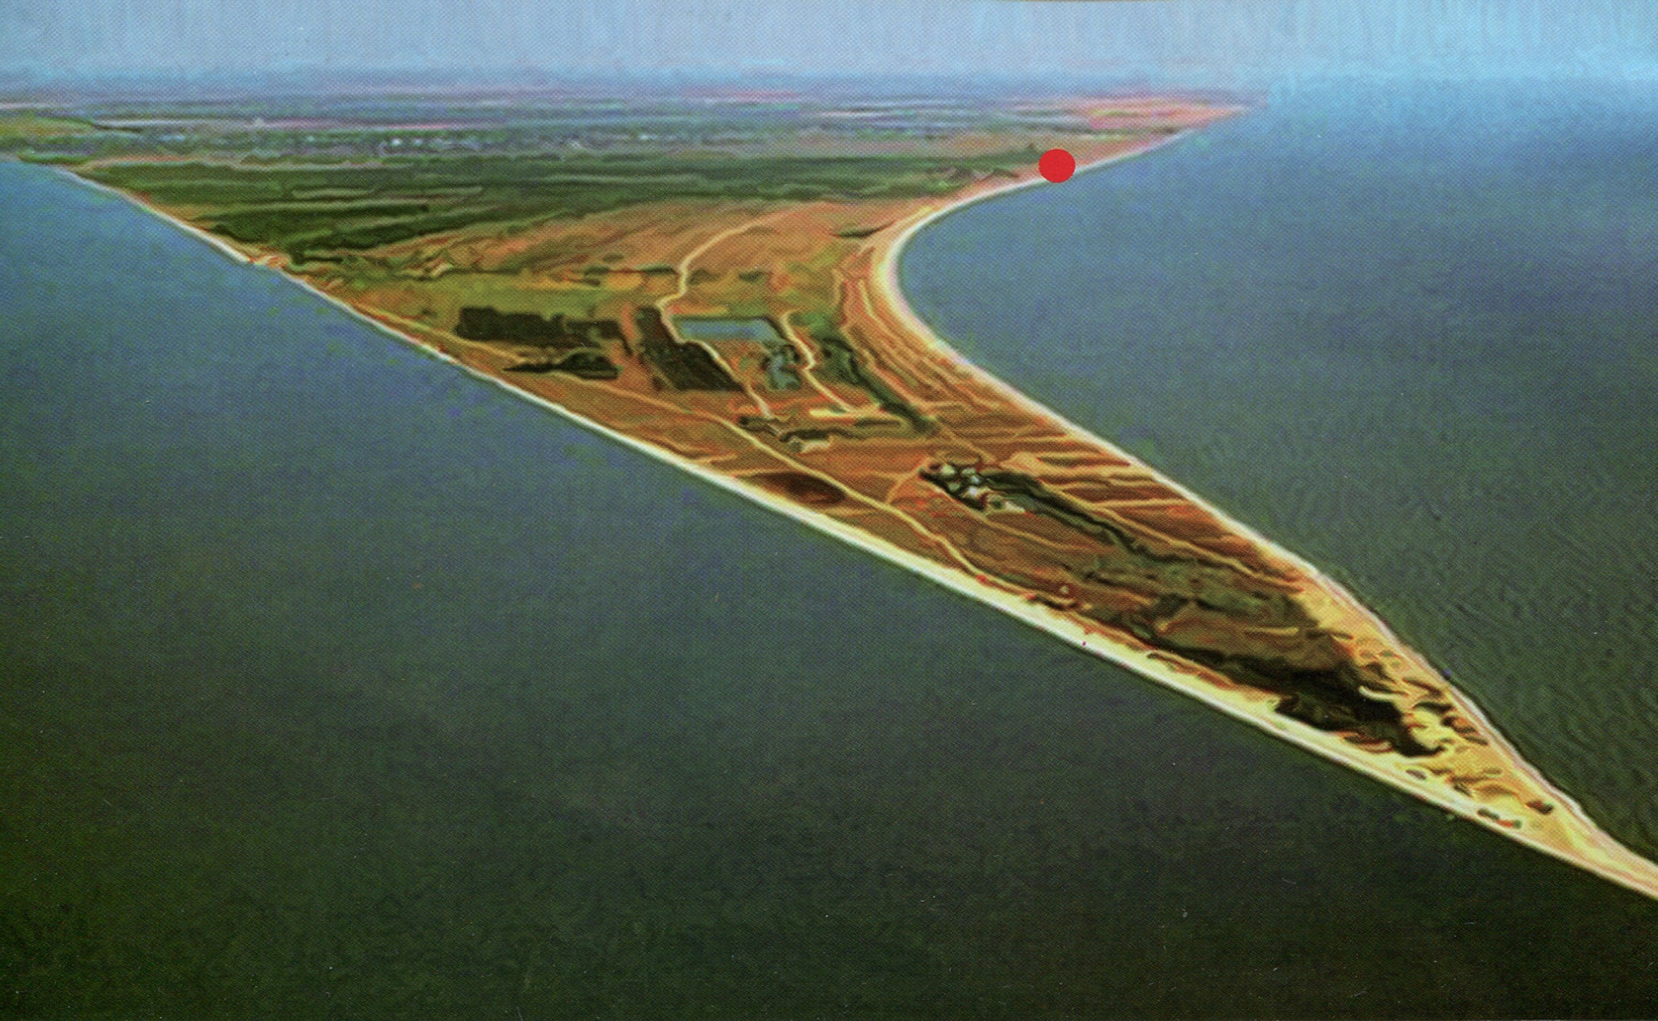
Курорт краснодарского края « Коса Долгая»

Slide 3
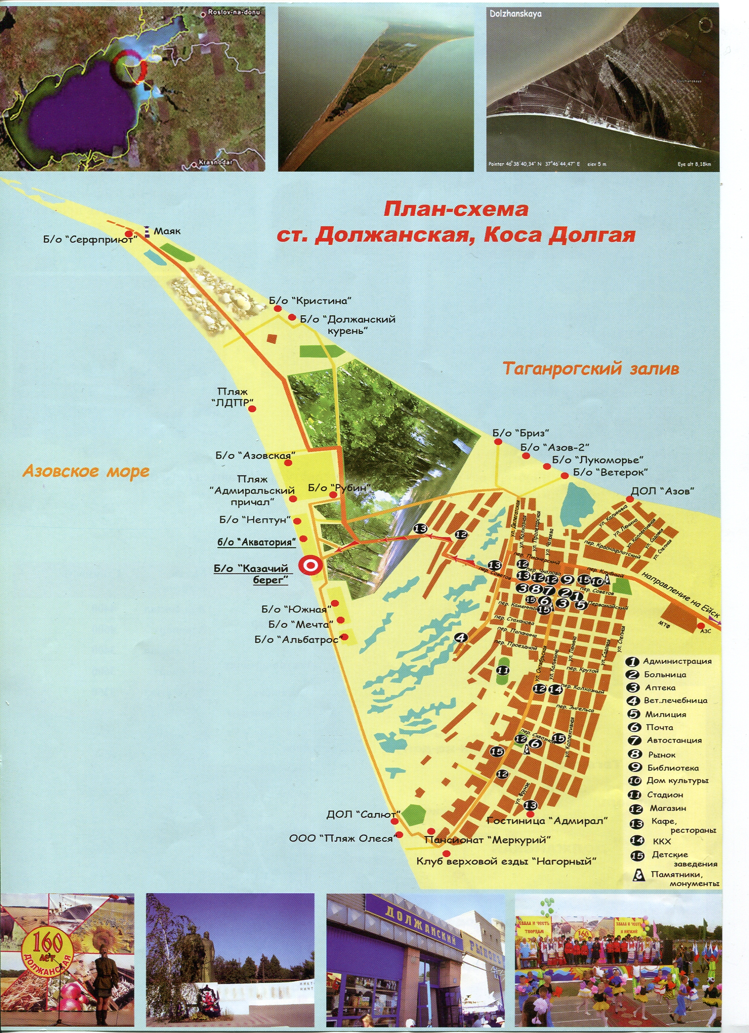
Схема курорта
«Коса Долгая»

Slide 4
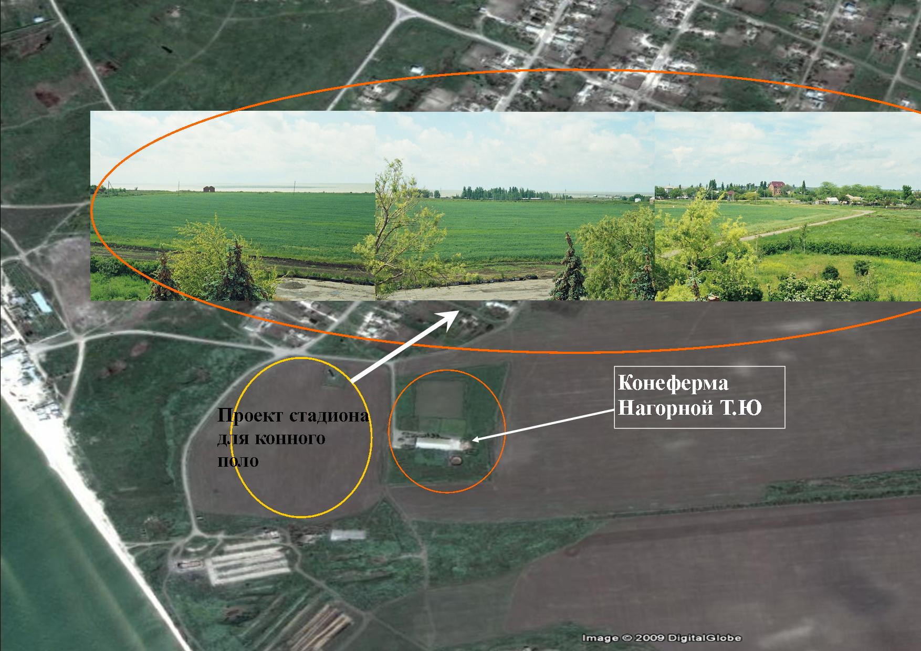
Территория клуба- вид из космоса

Slide 5
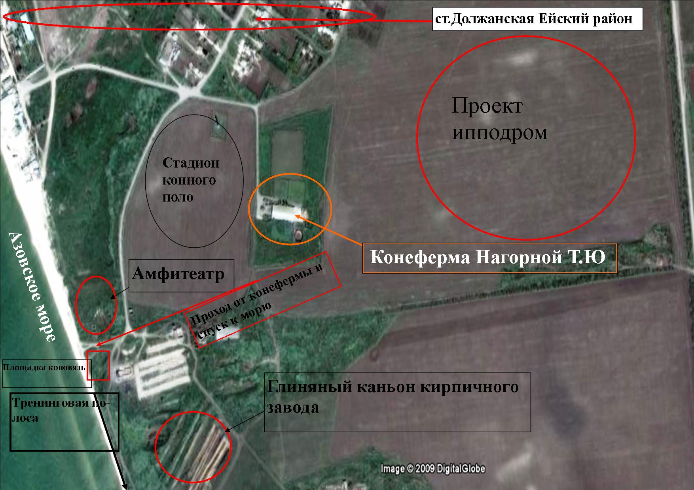
План размещения конных объектов

Slide 6
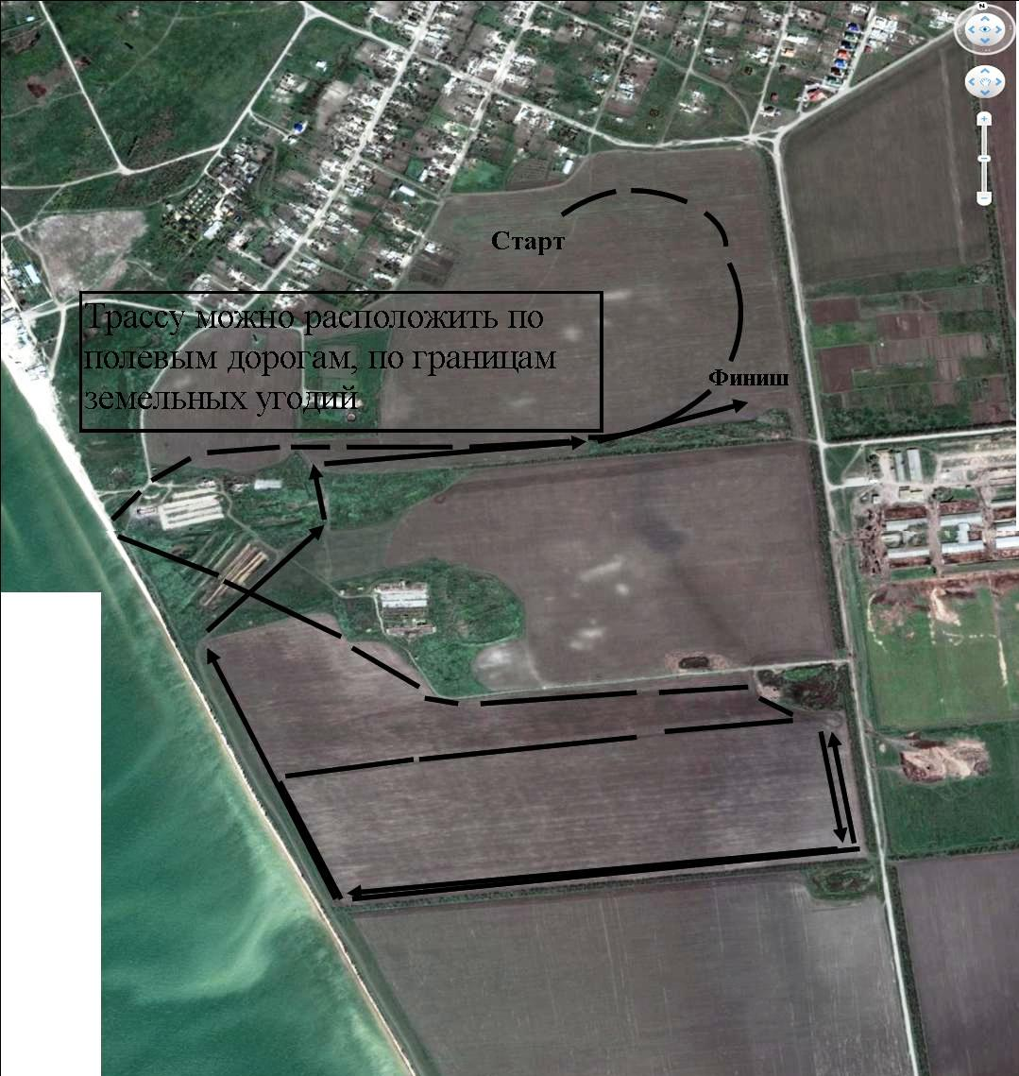
Трассы для троеборья, степельчеса, дравинга и кроссовых пробегов

Slide 7
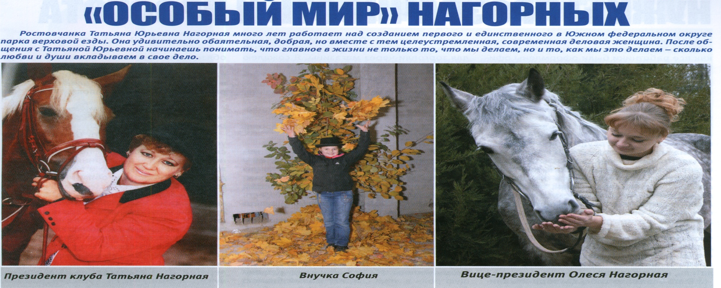
Династия
Инициатор проекта-кандидат в мастера конного спорта, участница и победительница многих соревнований , Президент и собственник клуба Верховой езды Нагорная Татьяна Юрьевна

Slide 8
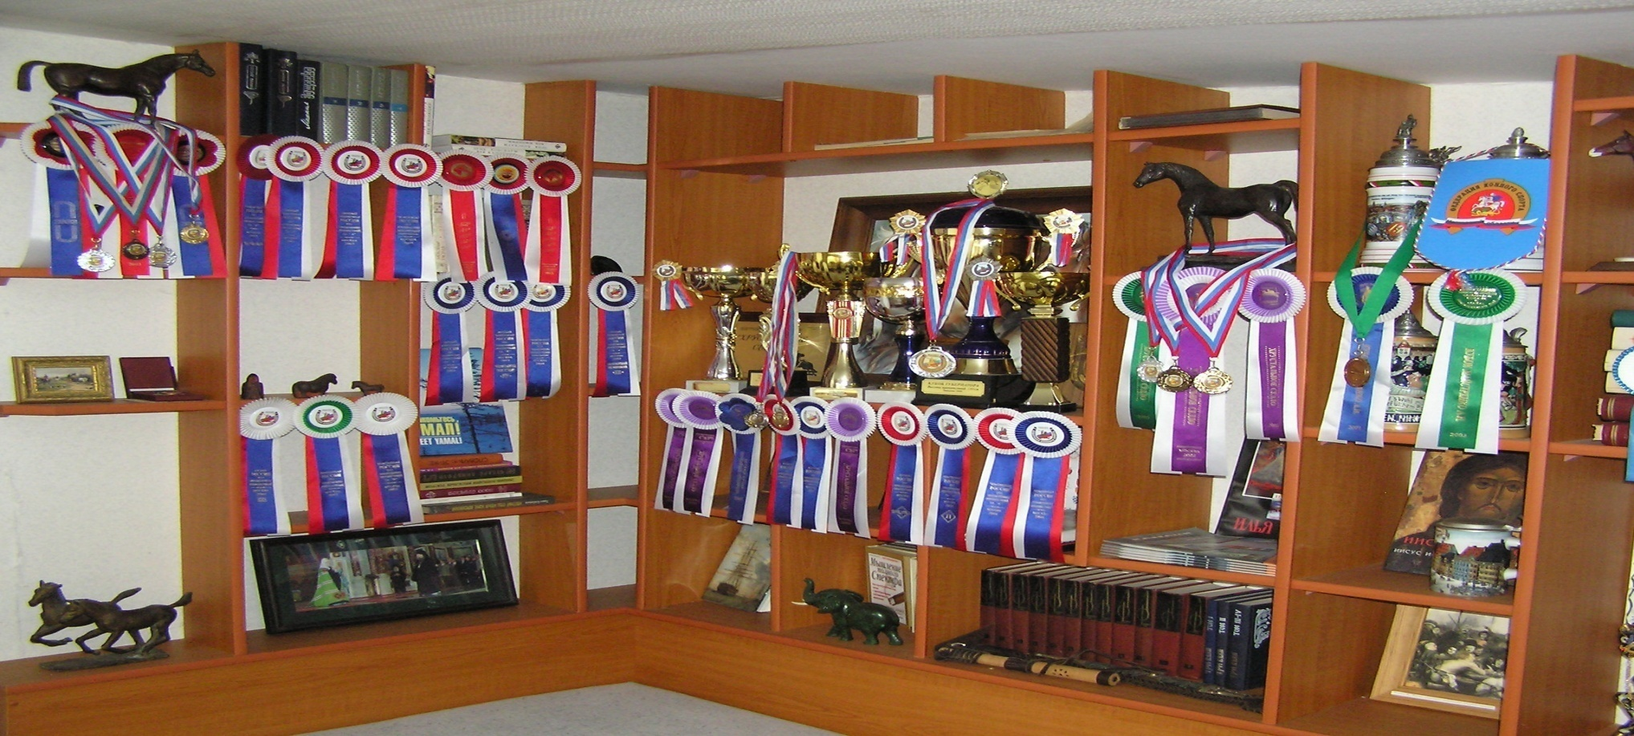
Награды
Клуб «Квент» знаменит не только своими лошадями, но и множеством международных наград и медалей.

Slide 9
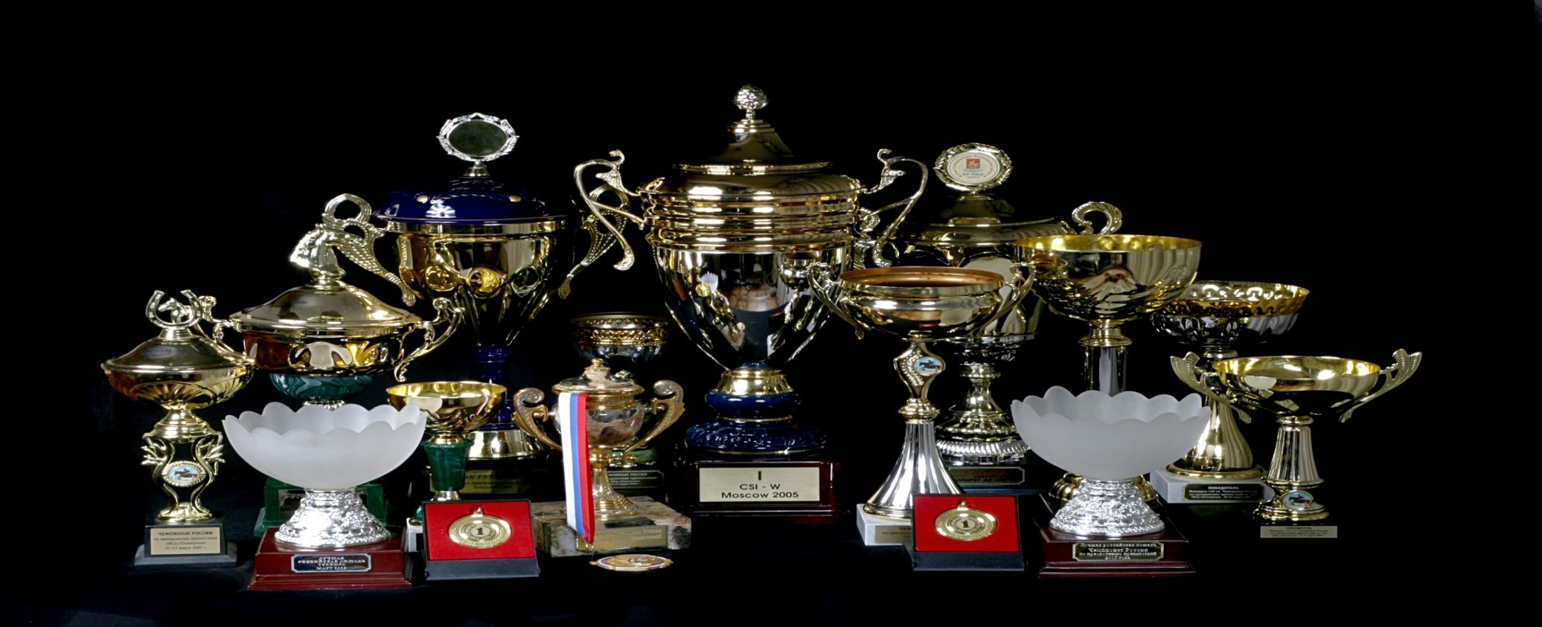
Кубки
Достижения клуба- это 8 лет спортивной работы, 3 чемпиона России, абсолютная чемпионка России, этап кубка мира! Колесников и Оля- является кандидатами в сборную России по конкуру на олимпийские игры!

Slide 10
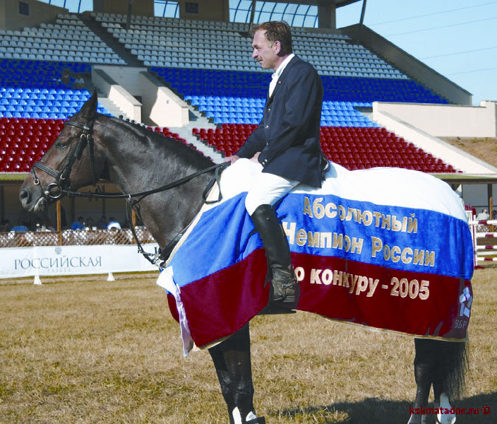
Достижения

Slide 11
Бизнес план
Цель проекта | Инфраструктура обьекта | Этапы реализации проекта
1-Создание уникального всесезонного комплекса отдыха и развлечений, как высокоэффективного бизнеса с высоким качеством предоставления услуг (категория Luxury) 2-Возведение инфраструктуры и базы для проведения соревнований по конным видам спорта на международном уровне 3-Организация реабилитационной базы для спортивных лошадей. | Основные сооружения: 1-Центральный вход, 2-автобусная остановка, 3- стоянка автобусов, 4-зона парковки, 5-офисное здание. 6-трибуны для зрителей, 7- зимний крытый манеж(летний манеж) 8-корпус для реабилитации лошадей( конкурное поле, хранилище для кормов) 9- медицинский центр, 10-пресс-центр(VIP-зона) 11- торговая зона(павильоны быстрого питания,мойка, туалеты, душевые) 12- стадион-кросс( ресторан, гостиница, коттеджный городок) 13- обучающий центр 14- газораспределительная станция, (энергетическая подстанция ,ЛЭП, котельная, здание для проживания персонала, очистные сооружения, аппаратная связи) | Первый этап Оформлены права на земельный участок площадью боллее 33 Га ( договор аренды на 49 лет), получено свидетельство о регистрации собственности, приобретена в собственность конеферма. Второй этап Реализация организационных мероприятий, разработка проектной документации, создание инфраструктуры проекта, начало строительно-монтажных работ,организация отдыха по схеме кемпинга. Сезон 2012 г. Третий этап Завершение капитального строительства, ввод в действие всех объектов, проведение спортивных и развлекательных мероприятий. Сезон 2013 г.

Slide 12
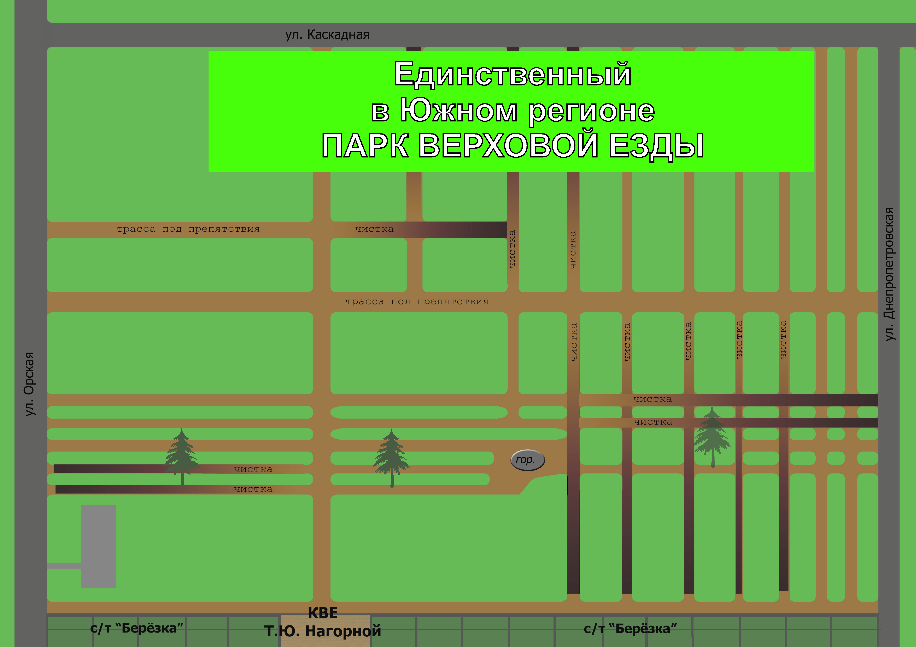
Созданные проекты
Клуб «Квент» постоянно реализует новые проекты и развивается.

Slide 13
Уникальные преспективы
Станица Должанская Ейского района – это один из самых экологически чистых курортов Юга России, уникальная заповедная зона. Благоприятный климат, наличие целебных грязей, морская вода, насыщенная биогенными веществами – все это способствует полноценному отдыху и оздоровлению. На 4 га выделенной территории уже построены: конюшня на 40 голов, конкурное поле 100x100 м, выездковое поле, 4 левады, пляж 500 м с мелко-песчаным ракушечником, имеются комплекты препятствий искусственного и естественного происхождения и прибрежная полоса протяженностью 2 км. В непосредственной близости от базы расположен клуб серфингистов и другие базы отдыха различной комфортабельности.
Инфраструктура Комплекса позволит создать комфортные условия для проживания коневладельцев, командированых специалистов и отдыхающих.
Организация на береговой полосе Азовского моря в ст. Должанская Ейского района Краснодарского края конноспортивной базы олимпийского резерва по классическим видам конного спорта позволит максимально реализовать возможности лошадей и создать для них условия полноценного тренировочного и реабилитационного процессов для участия в соревнованиях с высоким рейтингом.

